Slide 1
A programozás alapjai
4. évfolyam

Slide 2
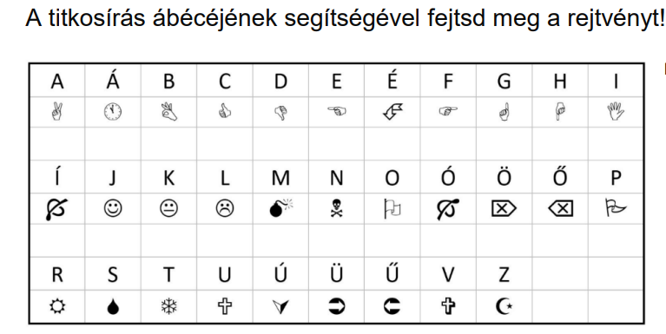


Slide 3
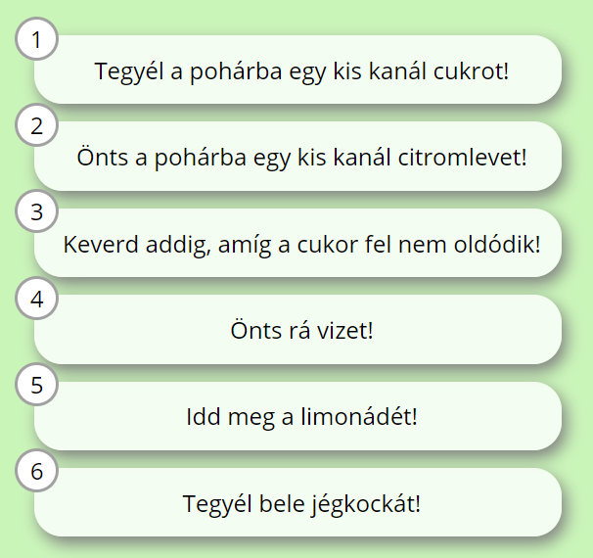
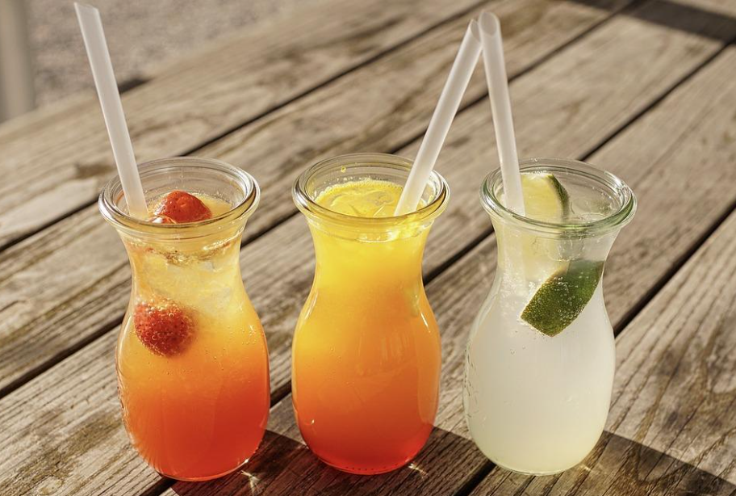

Slide 4
Algoritmus: egy feladat megoldásának pontos leírása egyszerűbb lépések sorozataként.

Slide 5
ALGORITMUSOK A TANULÁSBAN
Kata és Dani számkitalálós játékot játszanak. Kata azt mondja:
          Gondoltam egy számra.
          Megszoroztam 3-mal.
          Hozzáadtam 10-et.
          Elosztottam 2-vel.
          Eredményül 14-et kaptam.
Melyik számra gondolt?

Slide 6
Rajzos algoritmusok

Slide 7
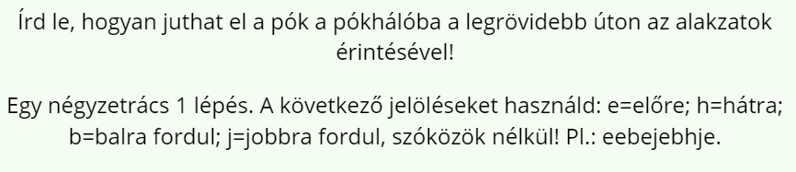
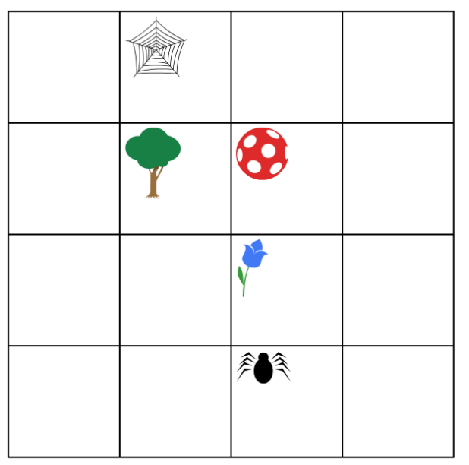

Slide 8
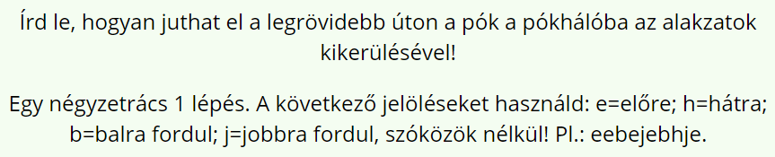
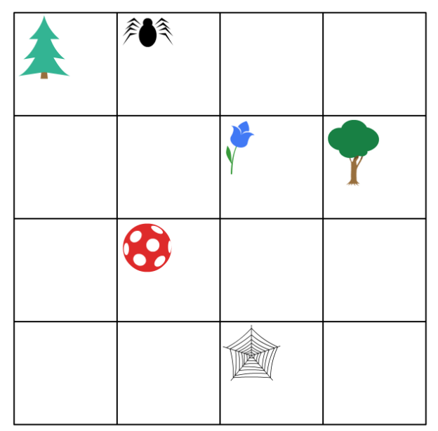

Slide 9
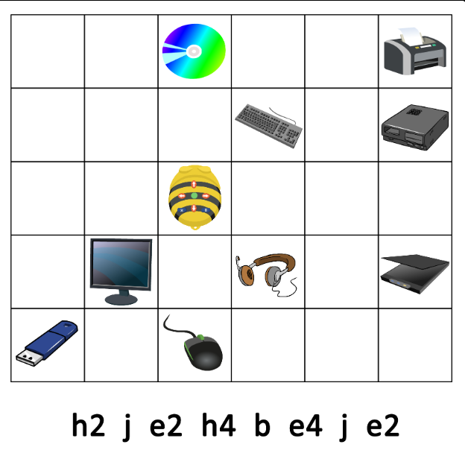
Vezesd a méhecskét a képen látható utasítások alapján! Írd le, hogy milyen informatikai eszközöket érint!

Slide 10
Algoritmus játékok:
https://www.tehetseggondozas.hu/?f0=Algoritmus_jatekok__Kodolunk

Slide 11
Felhasznált források:
https://www.nkp.hu/tankonyv/digitalis-kultura-4/lecke_03_015
https://www.nkp.hu/tankonyv/digitalis-kultura-4/lecke_03_014
https://www.tehetseggondozas.hu/?f0=Algoritmus_jatekok__Kodolunk

